Slide 1
Αποτελέσματα Αξιολόγησης παιδιών
e Shadow: Το ψηφιακό θέατρο μας ενώνει
3^{ο} Νηπιαγωγείο Λάρισας – «Τα τριαντάφυλλα»

Slide 2
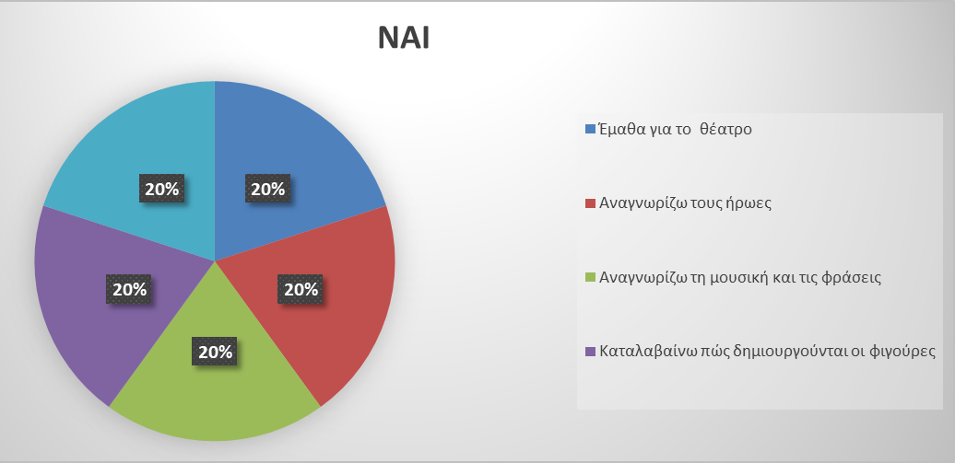
Γνώσεις

Slide 3
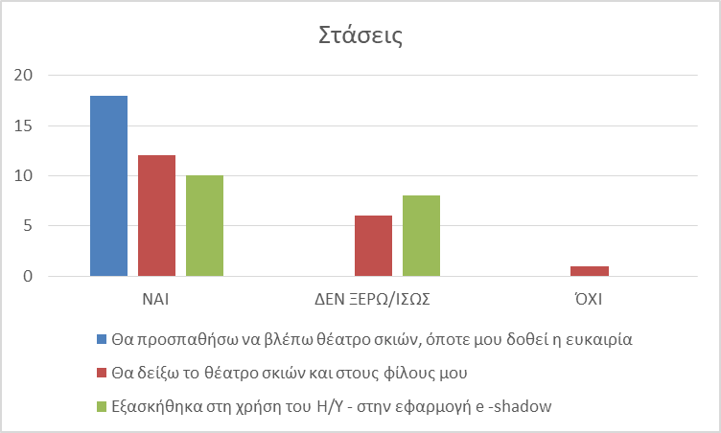
Στάσεις

Slide 4
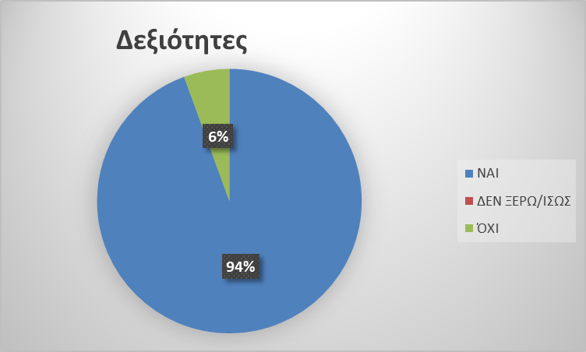
Δεξιότητες

Slide 5
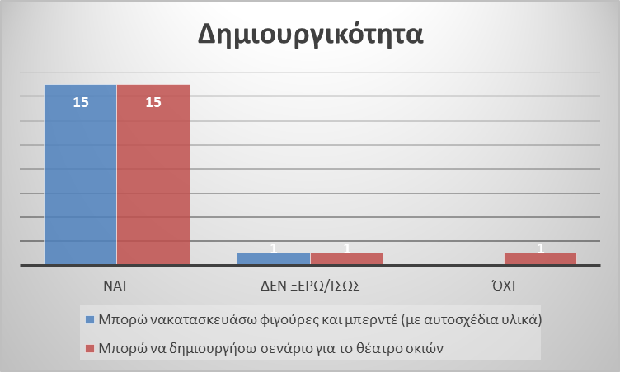
Δημιουργικότητα

Slide 6
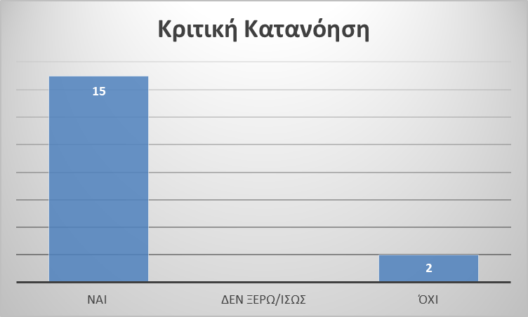
Κριτική Κατανόηση

